Slide 1

Ewaluacja ex-post realizacji RPO WM 2007-2013
Dla Urzędu Marszałkowskiego Województwa Mazowieckiego w Warszawie

Slide 2
Kryteria ewaluacyjne
Trwałość
Pozwala ocenić, czy osiągnięte efekty są i pozostaną trwałe po zakończeniu interwencji
Skuteczność
Pozwala ocenić, w jakim stopniu udało się zrealizować cele RPO WM 2007-2013
Efektywność
Pozwala określić relacje pomiędzy wartością poniesionych nakładów w stosunku do uzyskanych efektów
Użyteczność
Pozwala ocenić rzeczywiste efekty realizacji projektów w odniesieniu do potrzeb grupy docelowej

Slide 3
Obszary badawcze
Ocena stopnia osiągnięcia celu głównego oraz celów szczegółowych Programu RPO WM 2007-2013.
Ocena stopnia realizacji celów poszczególnych Osi priorytetowych.
Ocena realizacji RPO WM 2007-2013 pod kątem efektywności wydatkowania środków.
Określenie stopnia użyteczności efektów osiągniętych dzięki wsparciu w ramach RPO WM na lata 2007-2013.
Określenie stopnia trwałości efektów osiągniętych dzięki wsparciu w ramach RPO WM na lata 2007-2013.
Ocena systemu realizacji Programu RPO WM 2007-2013.
Ocena stopnia realizacji założeń strategii Europa 2020

Slide 4
Metodologia
Desk research/ metaewaluacja / odtworzenie logiki interwencji
IDI z IZ i IP (11 wywiadów)
CATI z mieszkańcami (n=385)
CAWI / CATI z beneficjentami (n=1325)
Fokusy z beneficjentami (6 FGI, 41 uczestników)
TDI z pośrednikami finansowymi (11 wywiadów) oraz IDI z BGK
IDI z mieszkańcami (na podstawie 7 projektów)
Badanie projektów rozwiązanych -> Customer Journey Map (n=16)
Studia przypadków
Panel ekspertów

Slide 5

Wyniki badań

Slide 6
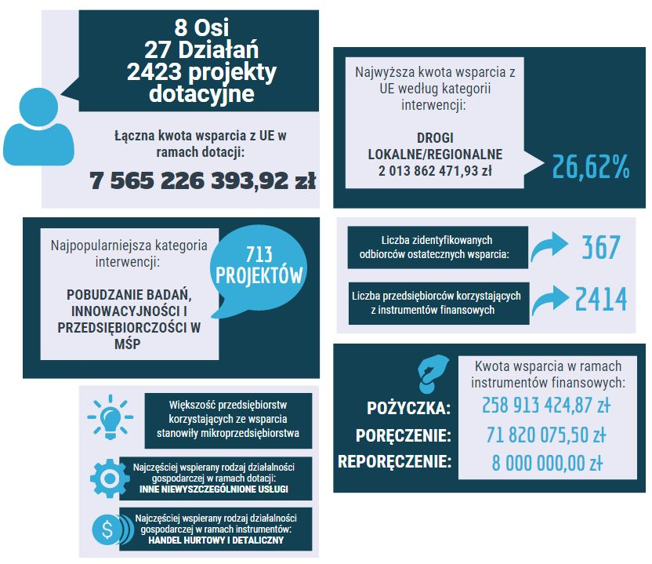
RPO WM 2007-2013 w liczbach

Slide 7
Wpływ czynników zewnętrznych i wewnętrznych na efektywność projektów
zmieniające się regulacje
brak niezbędnych przepisów/ zbyt późne pojawianie się ustaw i rozporządzeń
kryzys finansowy
(dla IF) oferta komercyjnych instytucji finansowych
tzw. Janosikowe
inne programy operacyjne

Slide 8
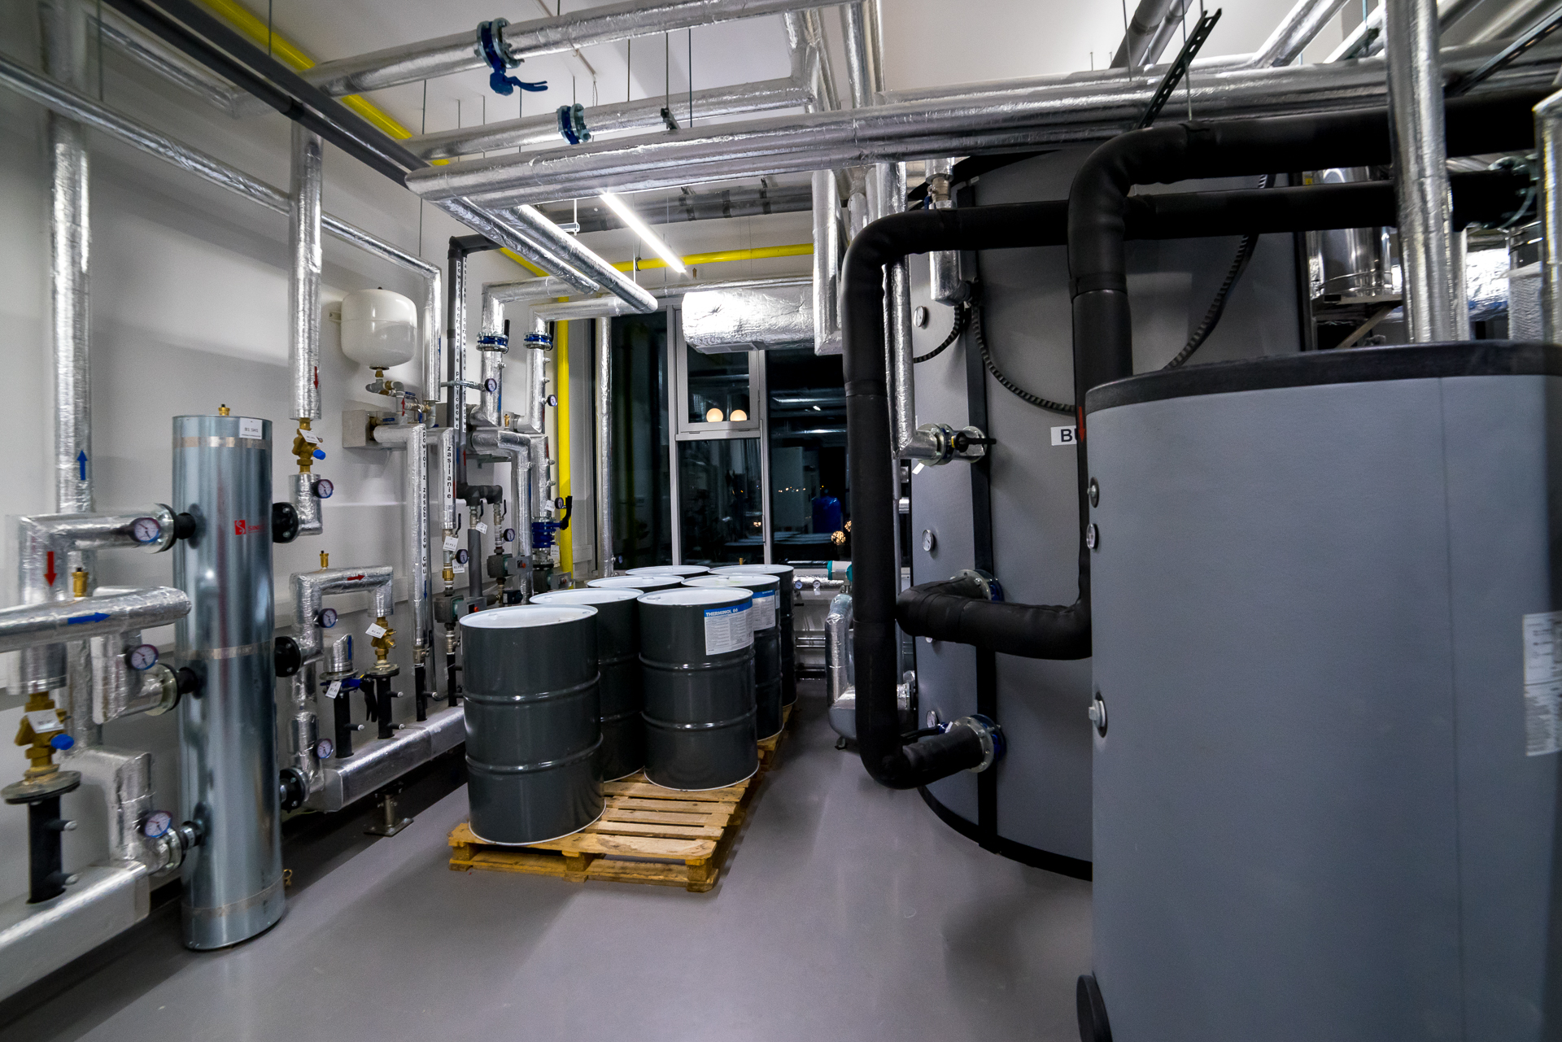
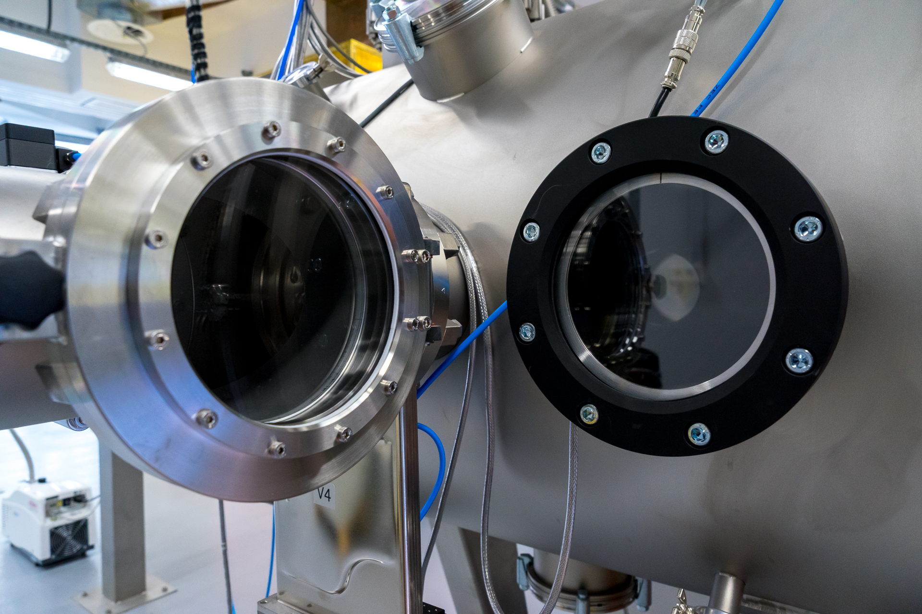
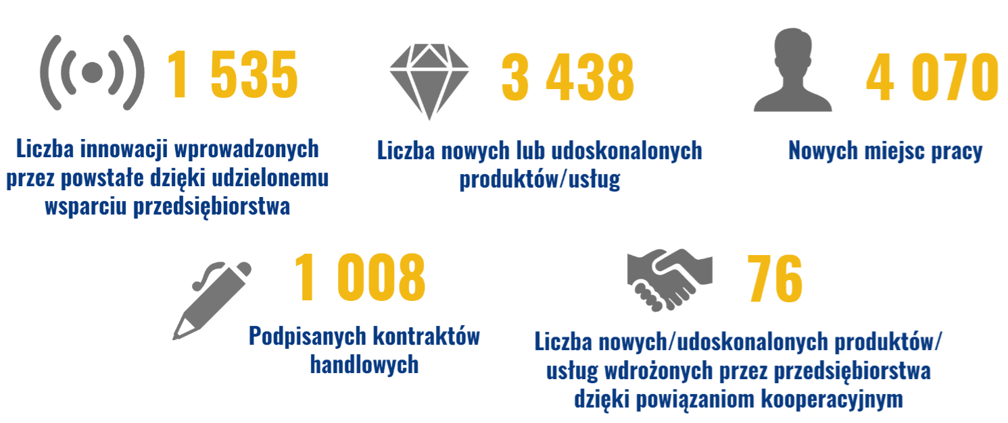
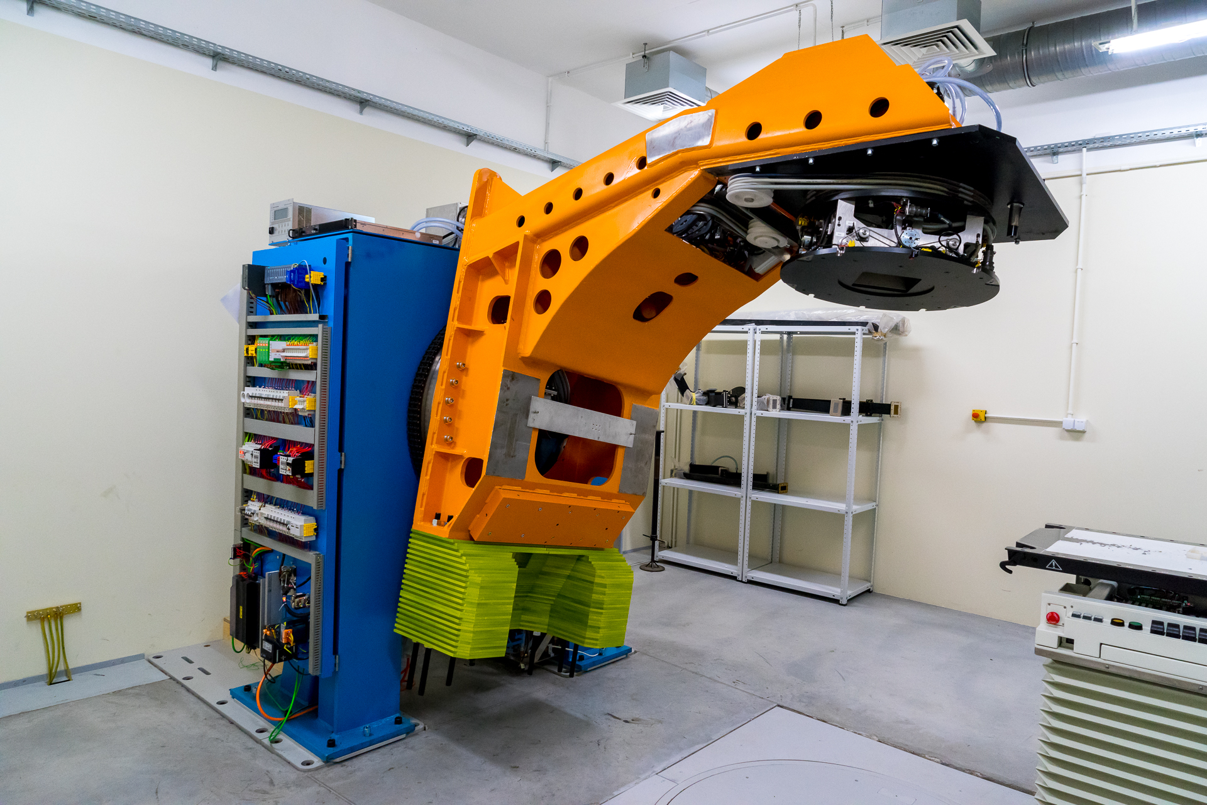
I Oś Priorytetowa Tworzenie warunków dla rozwoju potencjału innowacyjnego i przedsiębiorczości na Mazowszu
W ramach I Osi zrealizowano 1229 projektów, co stanowiło ponad połowę wszystkich projektów dofinansowanych w ramach RPO WM 2007-2013. Ich wartość przekroczyła 3923 mln zł, przy dofinansowaniu wynoszącym ponad 2 mld zł. Ze wsparcia korzystali przede wszystkim przedsiębiorcy planujący rozwinięcie działalności, ekspansję na rynki zagraniczne lub wdrażający innowacje, a także instytuty badawcze, instytucje otoczenia biznesu, jednostki badawcze, uczelnie wyższe oraz inicjatywy klastrowe.

Slide 9

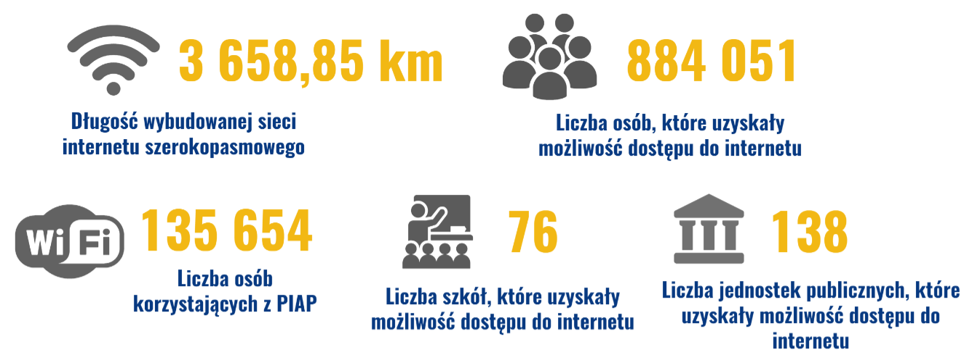
II Oś Priorytetowa Przyspieszenie e-Rozwoju Mazowsza
W latach 2007-2013 zrealizowano łącznie 264 projekty z II Osi Priorytetowej. Beneficjentami były jednostki samorządu terytorialnego, instytucje publiczne, w tym biblioteki, szpitale, szkoły wyższe i zakłady opieki zdrowotnej, a także przedsiębiorcy. Łączna wartość projektów przekroczyła 775 mln zł, przy dofinansowaniu równym 624 mln zł.

Slide 10
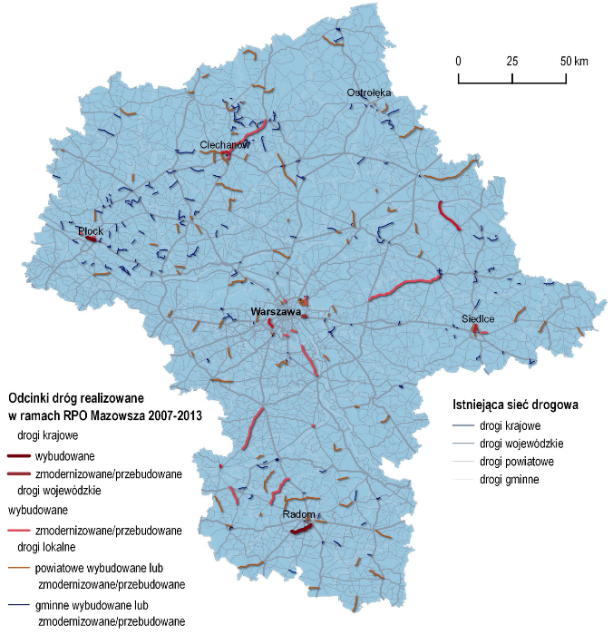
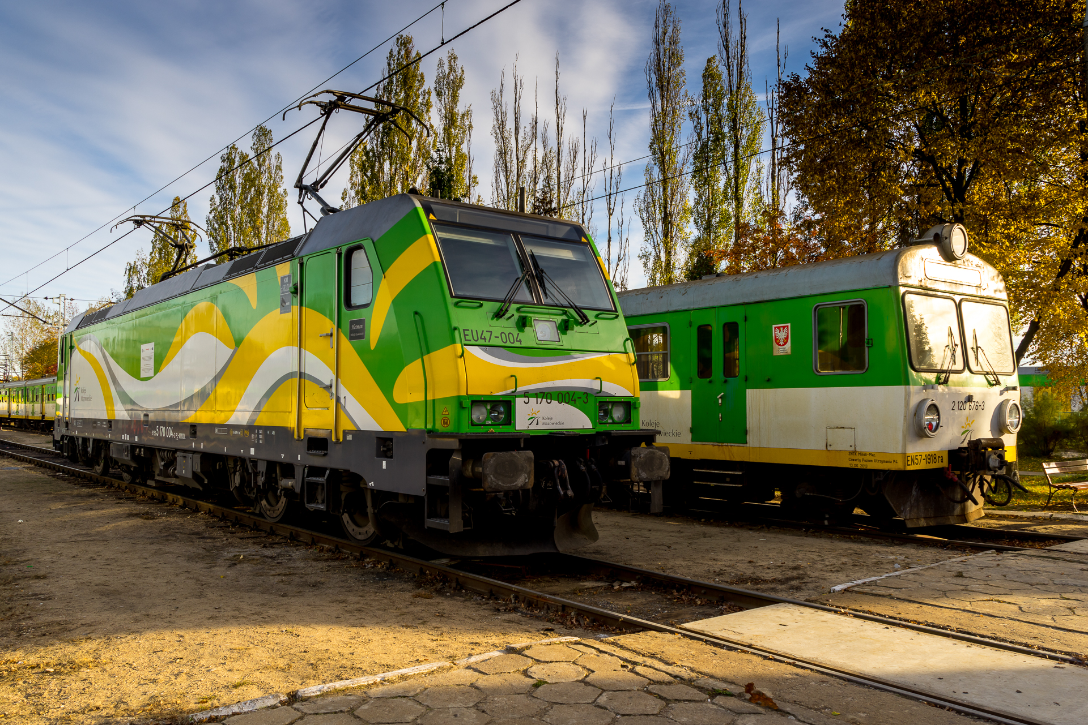
III Oś Priorytetowa Regionalny system transportowy
Celem Osi III była poprawa spójności komunikacyjnej i przestrzennej województwa mazowieckiego. W ramach III Osi zrealizowano 288 projektów, w tym aż 283 związane z budową lub modernizacją dróg lokalnych. Ich wartość przekroczyła 3 mld zł, zaś dofinansowanie wyniosło ponad 2 mld zł. Skalę efektów RPO WM przedstawia poniższa mapa.
Oś III to jednak również cztery duże projekty dotyczące poprawy jakości i dostępności komunikacji publicznej, w tym zakup taboru kolejowego dla WKD oraz Kolei Mazowieckich na łączną kwotę 490 mln zł, przy dofinansowaniu równym 305 mln zł. Za sukces uznać można także uruchomienie lotniska w Modlinie (Nowy Dwór Mazowiecki), które dofinansowano kwotą 157 mln zł.

Slide 11
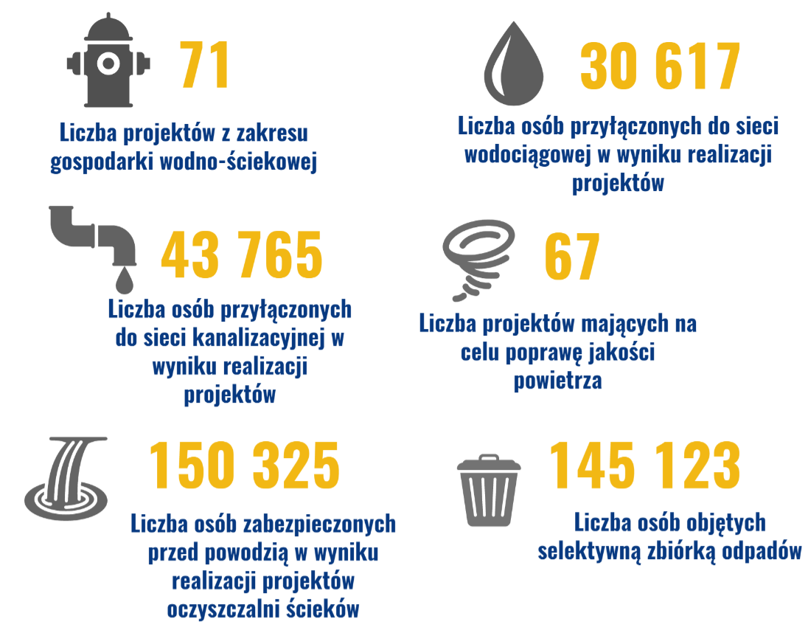
IV Oś Priorytetowa Środowisko, zapobieganie zagrożeniom i energetyka
Wdrażanie Osi IV zaowocowało realizacją 194 projektów, których beneficjentami były samorządy oraz instytucje publiczne inwestujące w infrastrukturę wodno-kanalizacyjną lub prowadzące projekty z zakresu ochrony środowiska oraz ochrony przed skutkami klęsk żywiołowych, a także przedsiębiorcy realizujący działania w zakresie rozwoju OZE.
Łączna wartość projektów wyniosła 1391 mln zł, przy czym dofinansowanie sięgnęło 811 mln zł.

Slide 12
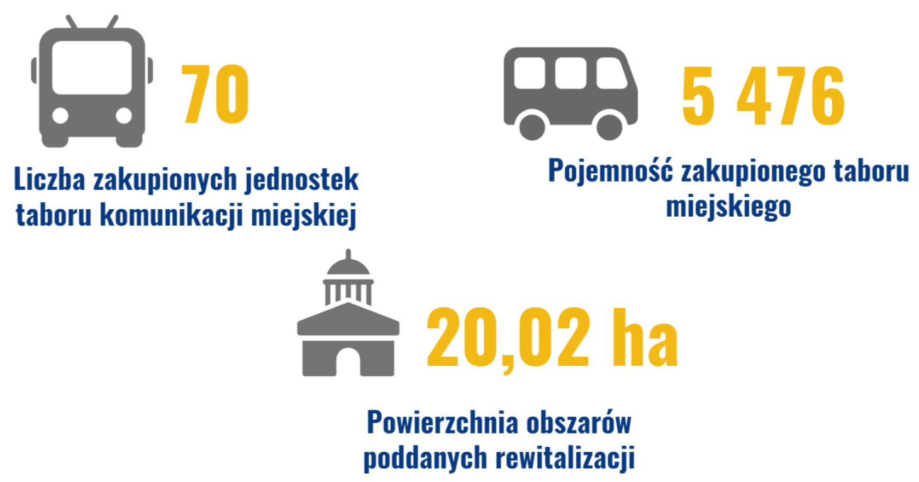
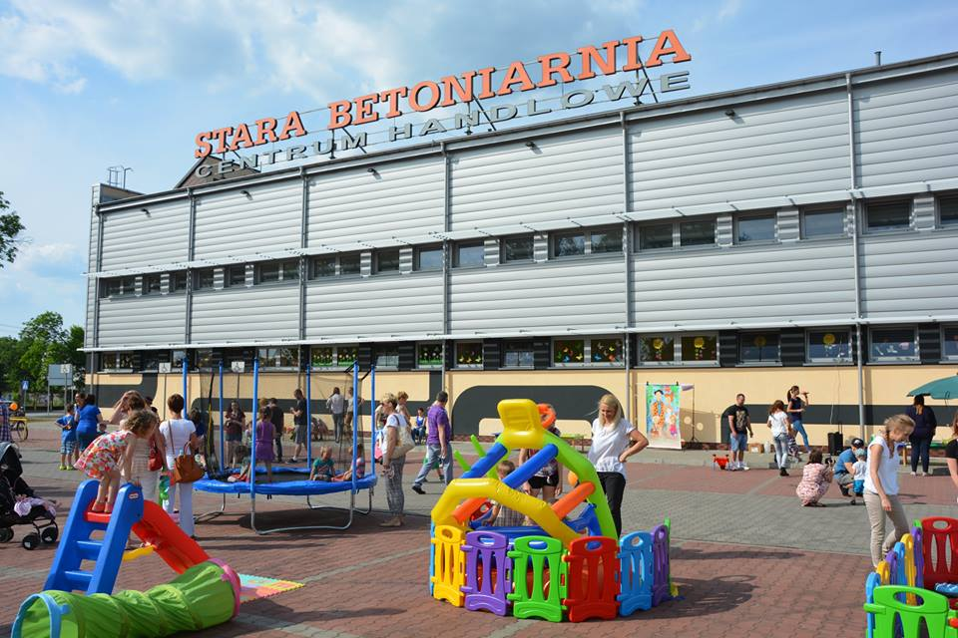
V Oś Priorytetowa Wzmacnianie roli miast w rozwoju regionu
Oś V obejmowała realizację projektów z zakresu rozwoju transportu miejskiego (10 projektów) oraz rewitalizacji (28 projektów). Ich łączna wartość wyniosła 518 mln zł, przy dofinansowaniu w wysokości 387 mln zł. Warto przy tym zaznaczyć, że blisko 100 mln zł w ramach Działania 5.2 zostało przeznaczonych na wdrożenie inicjatywy JESSICA.

Slide 13
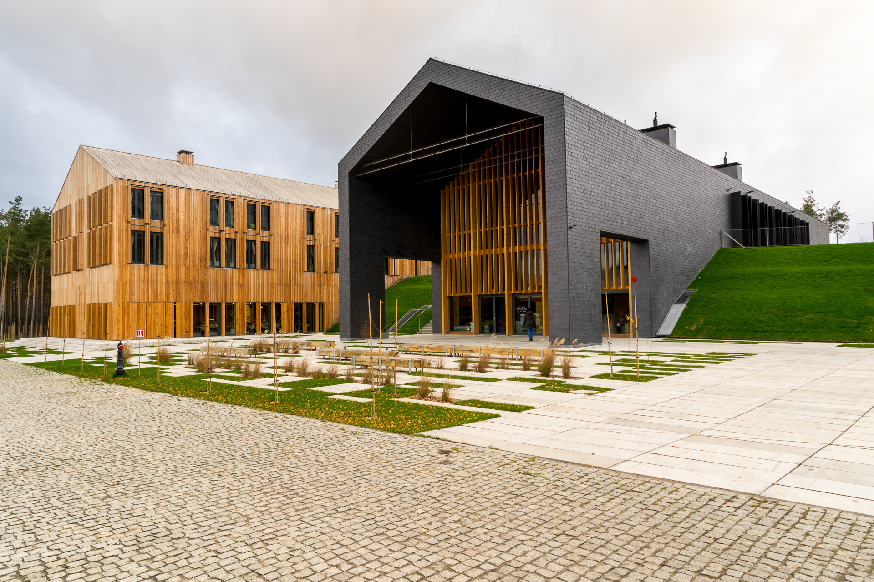
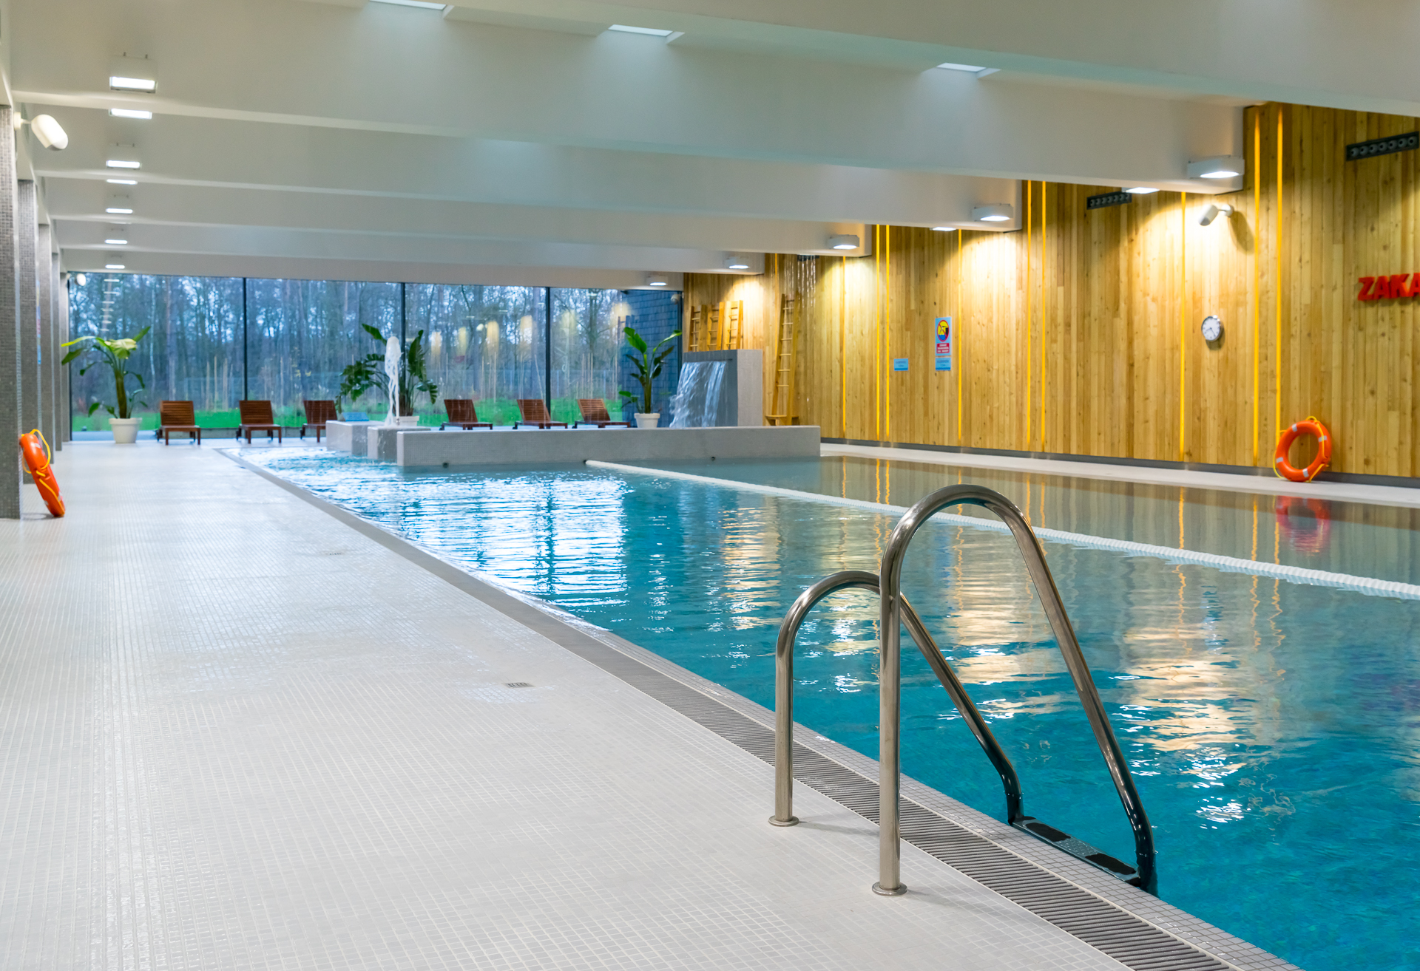
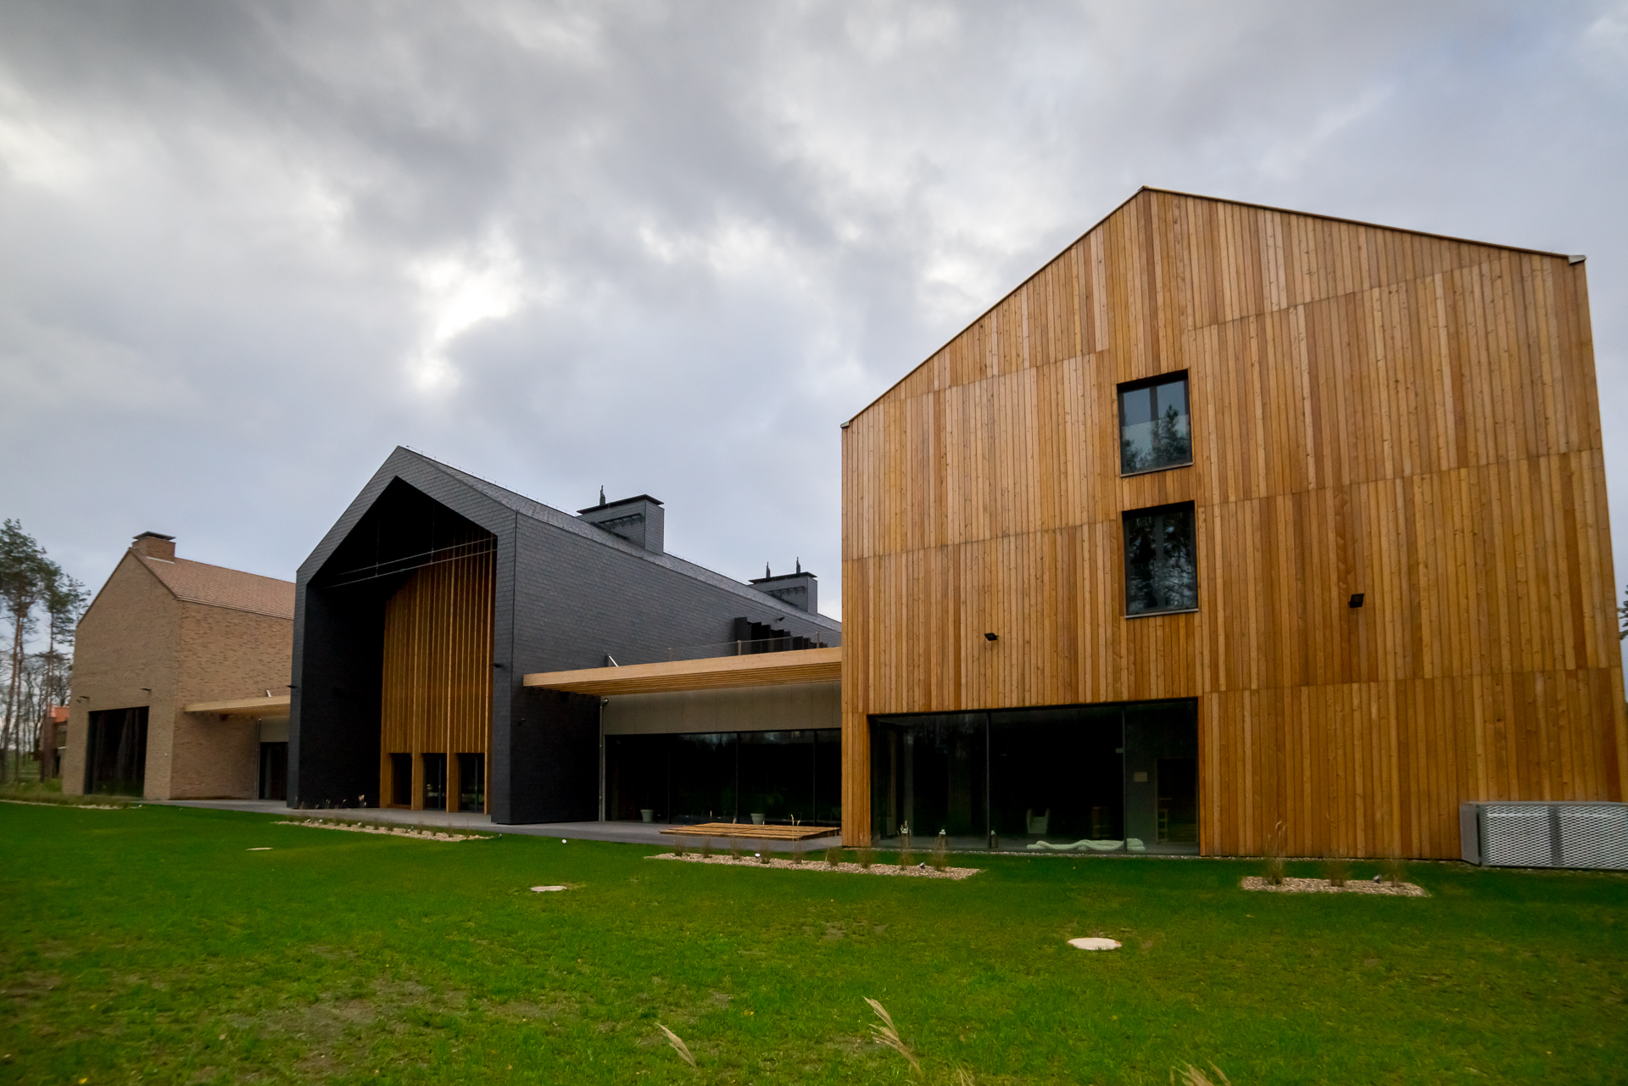

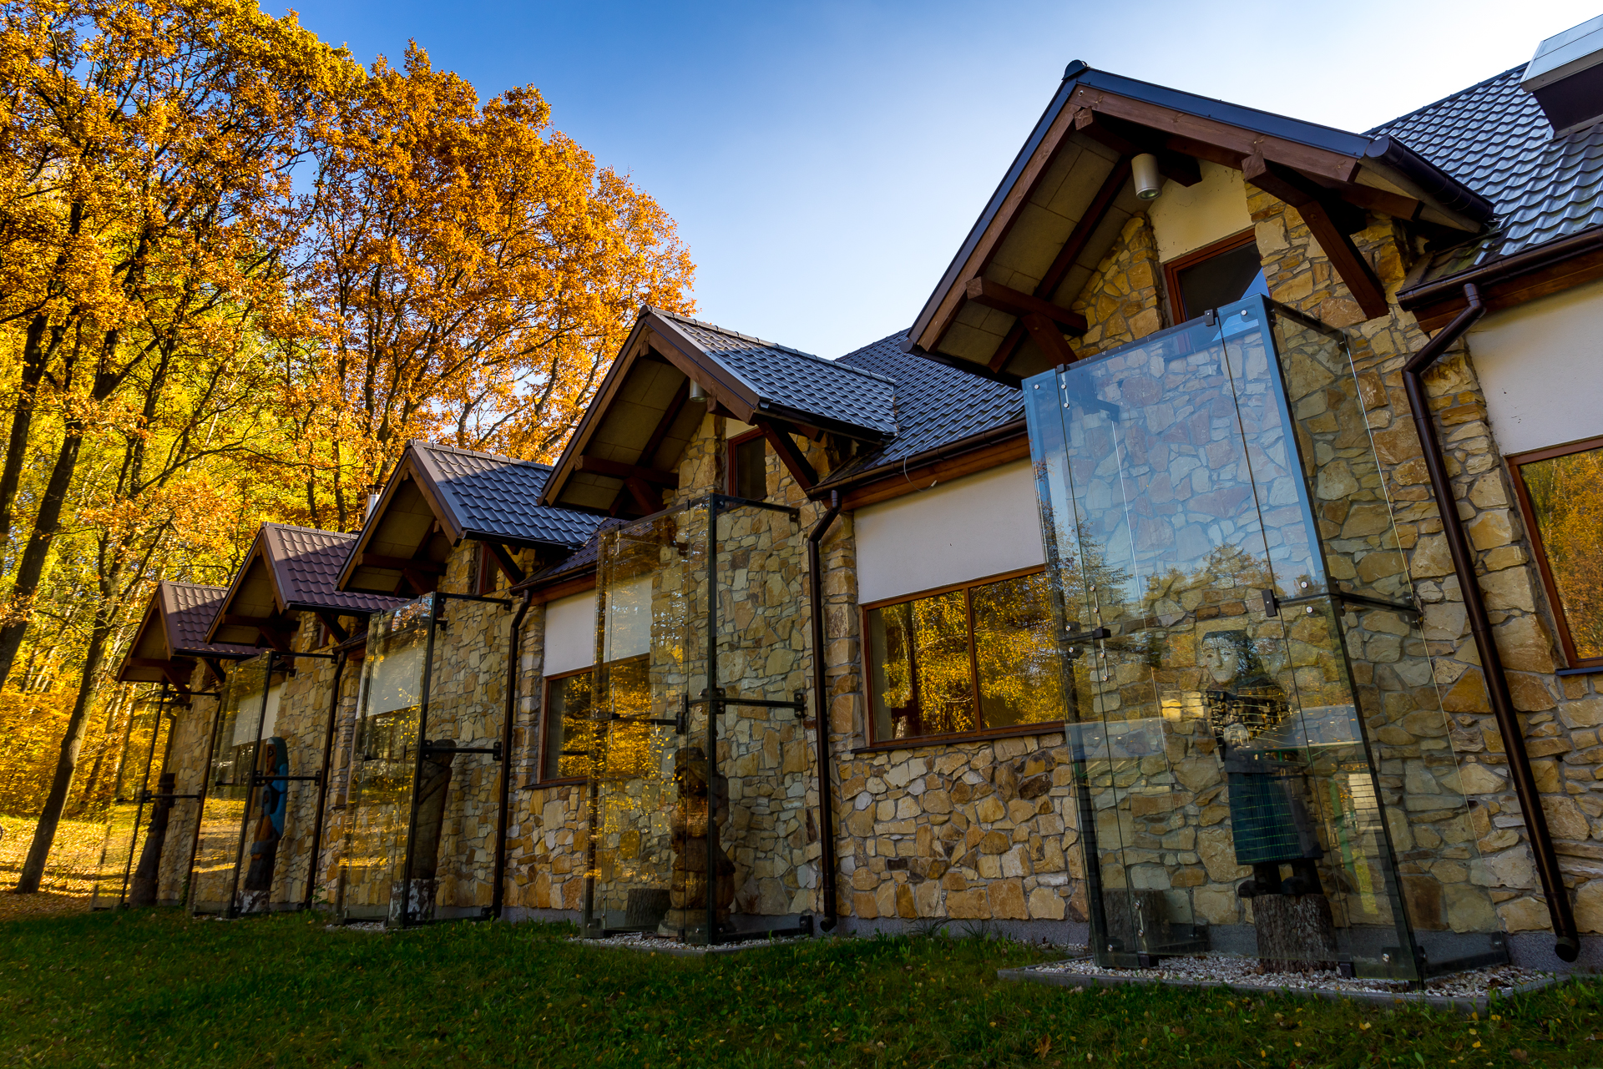
VI Oś Priorytetowa Wykorzystanie walorów naturalnych i kulturowych dla rozwoju turystyki i rekreacji
Wdrażanie Osi IV zaowocowało realizacją 194 projektów, których beneficjentami były samorządy oraz instytucje publiczne inwestujące w infrastrukturę wodno-kanalizacyjną lub prowadzące projekty z zakresu ochrony środowiska oraz ochrony przed skutkami klęsk żywiołowych, a także przedsiębiorcy realizujący działania w zakresie rozwoju OZE.
Łączna wartość projektów wyniosła 1391 mln zł, przy czym dofinansowanie sięgnęło 811 mln zł.

Slide 14
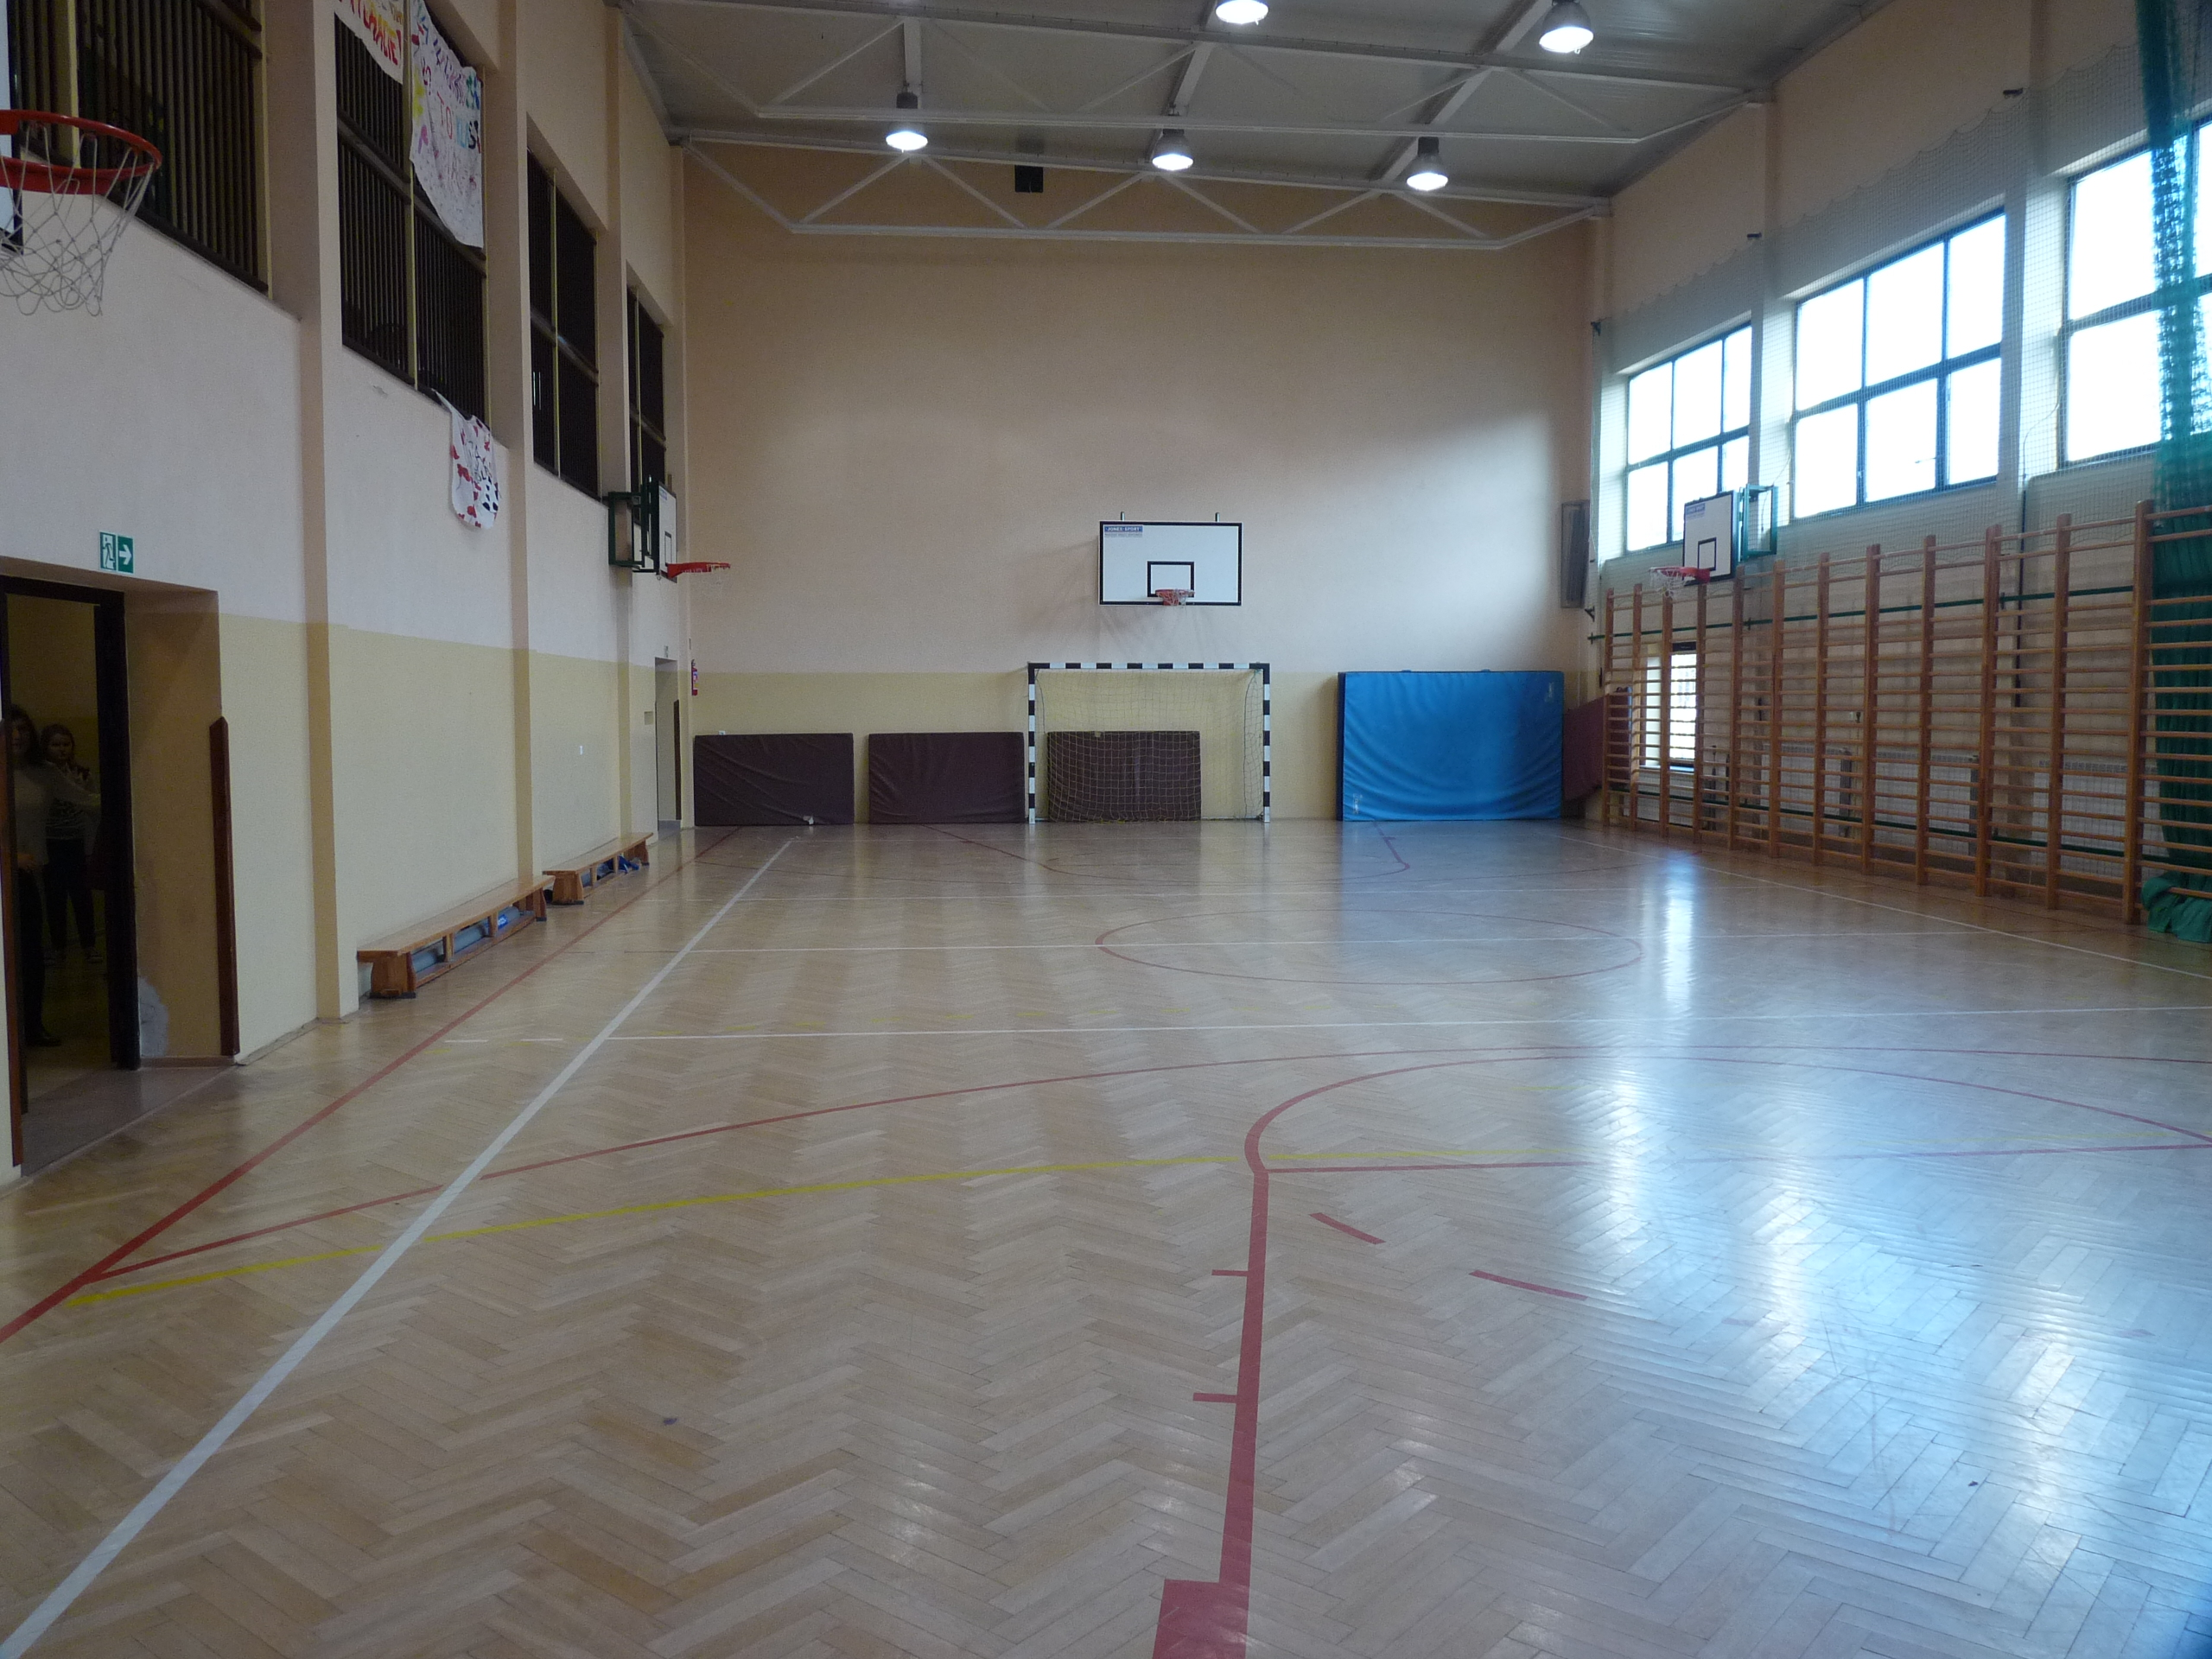
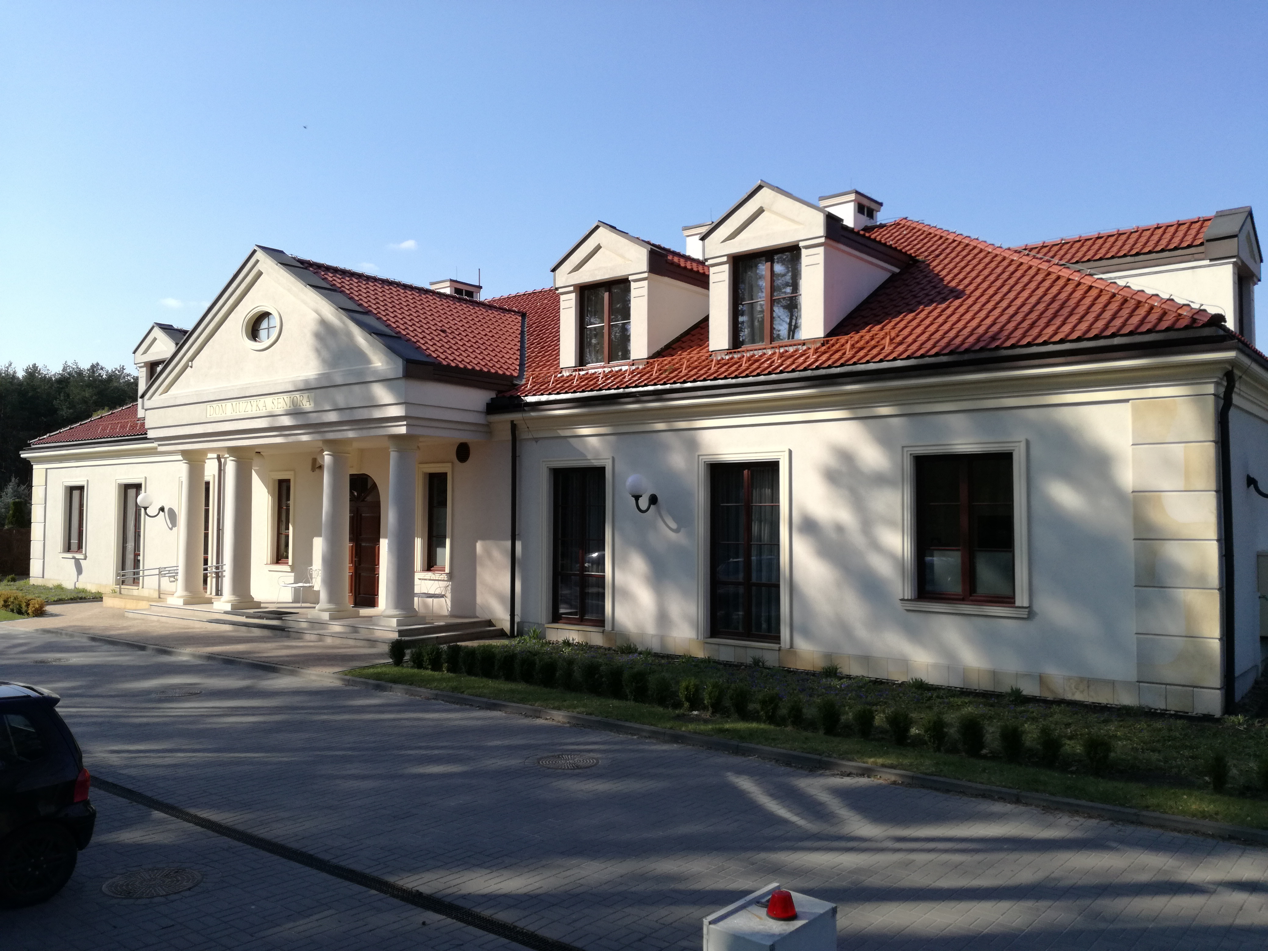
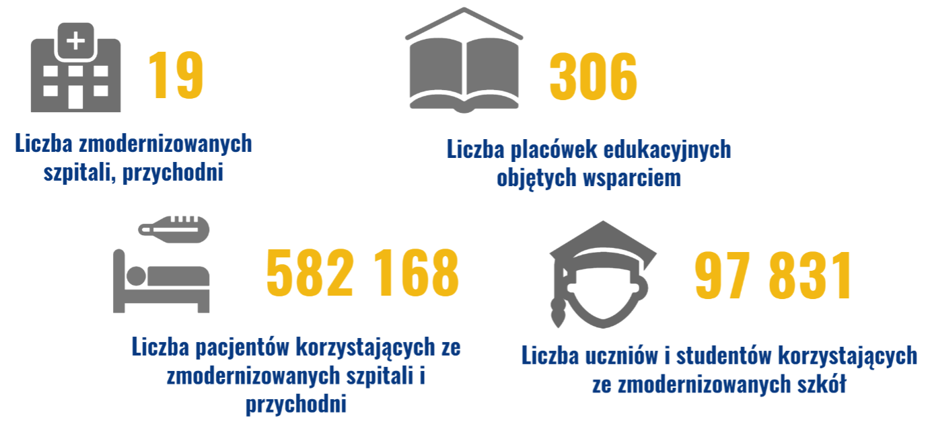
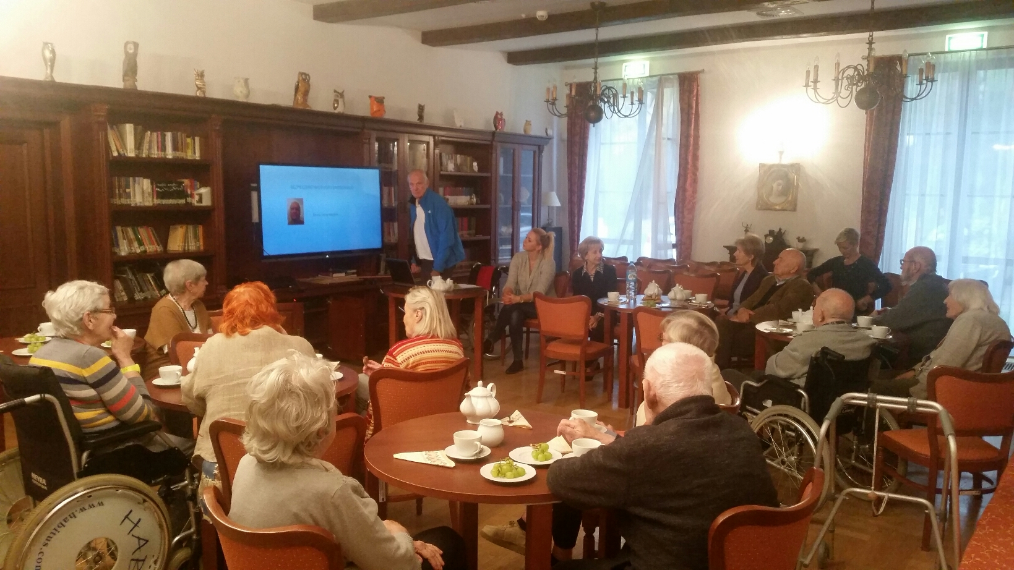
VII Oś Priorytetowa Tworzenie i poprawa warunków dla rozwoju kapitału ludzkiego
Oś VII skupiała się przede wszystkim na budowie i modernizacji placówek publicznych świadczących usługi edukacyjne (89 projektów dotyczących infrastruktury szkolnej), zdrowotne (52 inwestycje) oraz pomoc społeczną (17 projektów związanych z infrastrukturą domów pomocy społecznej).
Wartość projektów realizowanych w ramach VII Osi wyniosła 1200 mln zł, przy dofinansowaniu przekraczającym 781 mln zł.

Slide 15

Ocena użyteczności

Slide 16
Ocena trwałości
Ponad połowa (54,6%) beneficjentów dotacji ma pewność, że efekty utrzymają się w perspektywie 5 lat od upływu wymaganego okresu trwałości, a kolejne 40% uważa, że jest to bardzo prawdopodobne. Optymizm ten spada wśród beneficjentów instrumentu JEREMIE, wśród których odsetki te wynoszą odpowiednio 32% oraz 41% oraz pozostałych instrumentów finansowych (48,5% oraz 39,4%).
Największe ryzyko nieutrzymania trwałości występuje w przypadku projektów realizowanych w ramach I oraz II Osi Priorytetowej. Im bardziej projekt dotyczył budowy lub modernizacji ‘twardej’ infrastruktury, tym mniejsze ryzyko braku trwałości.
Ryzyko braku trwałości wiąże się z typem beneficjenta: największe występuje wśród przedsiębiorców, najmniejsze wśród instytucji publicznych.
Trwałość jest ściśle powiązana z użytecznością projektów. Ryzyko nieutrzymania efektów występuje tam, gdzie pojawia się ryzyku spadku użyteczności – przede wszystkim w projektach I Osi, lecz także w Działaniu 2.3 oraz Działaniu 6.2.

Slide 17
Ocena systemu
Bariery administracyjne:
Nadmierne obciążenia administracyjne związane z zakresem wniosku
Zbyt duży stopień zbiurokratyzowania/ zbyt dużo dokumentów wymaganych na etapie realizacji
Brak wsparcia ze strony MJWPU/ Urzędu Marszałkowskiego/ BGK na etapie tworzenia wniosku
Mała pomoc ze strony opiekuna projektu
Trudności w dostępie do informacji na temat konkursu
Bariery proceduralne:
Zbyt długi czas oceny wniosków,
Zbyt długi okres między wynikami konkursu a podpisaniem umowy
Zbyt skomplikowany lub czasochłonny system monitoringu i kontroli
Mnogość i zmienność przepisów prawa,
Bariery wiedzy:
Brak doświadczenia potencjalnych beneficjentów w zakresie poprawnego przygotowania wniosku, konieczność zlecania tego zadania na zewnątrz,
Brak wiedzy w obszarach finansów – deficyty wskazywane zarówno po stronie beneficjentów jak i instytucji,
Trudność w opracowaniu studiów wykonalności, konieczność zlecania zadania na zewnątrz,
Część beneficjentów nie posiada wystarczającej wiedzy by przeprowadzić procedurę zamówień publicznych w sposób poprawny, część nie potrafiła tak by wybrać podwykonawcę reprezentującego dobrą jakość, a nie tylko niską cenę.

Slide 18
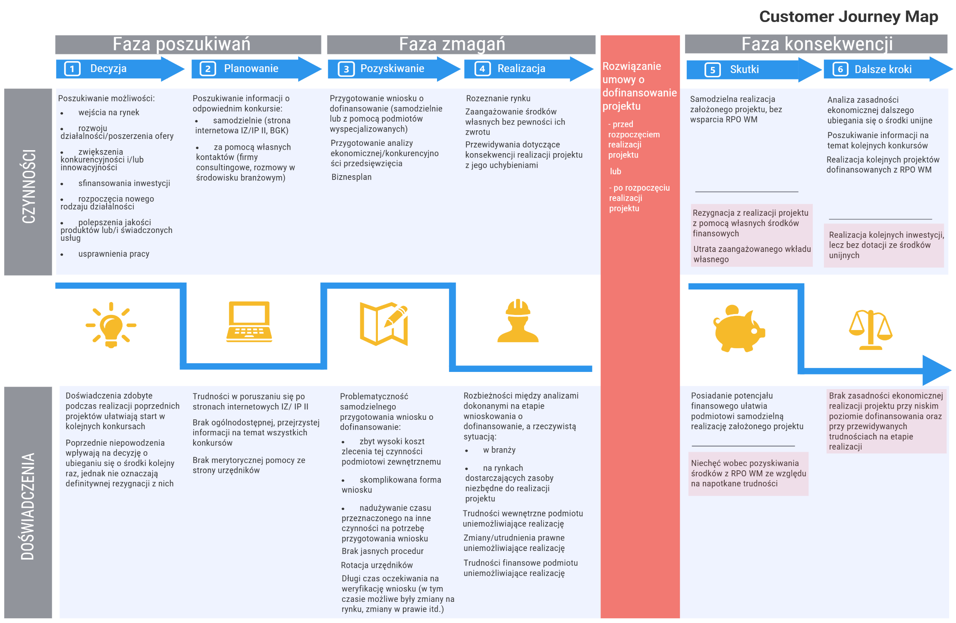
Przyczyny rozwiązywania umów

Slide 19

Dziękuję za uwagę!

